Slide 1
研究報告
M2 中村 翔太

Slide 2
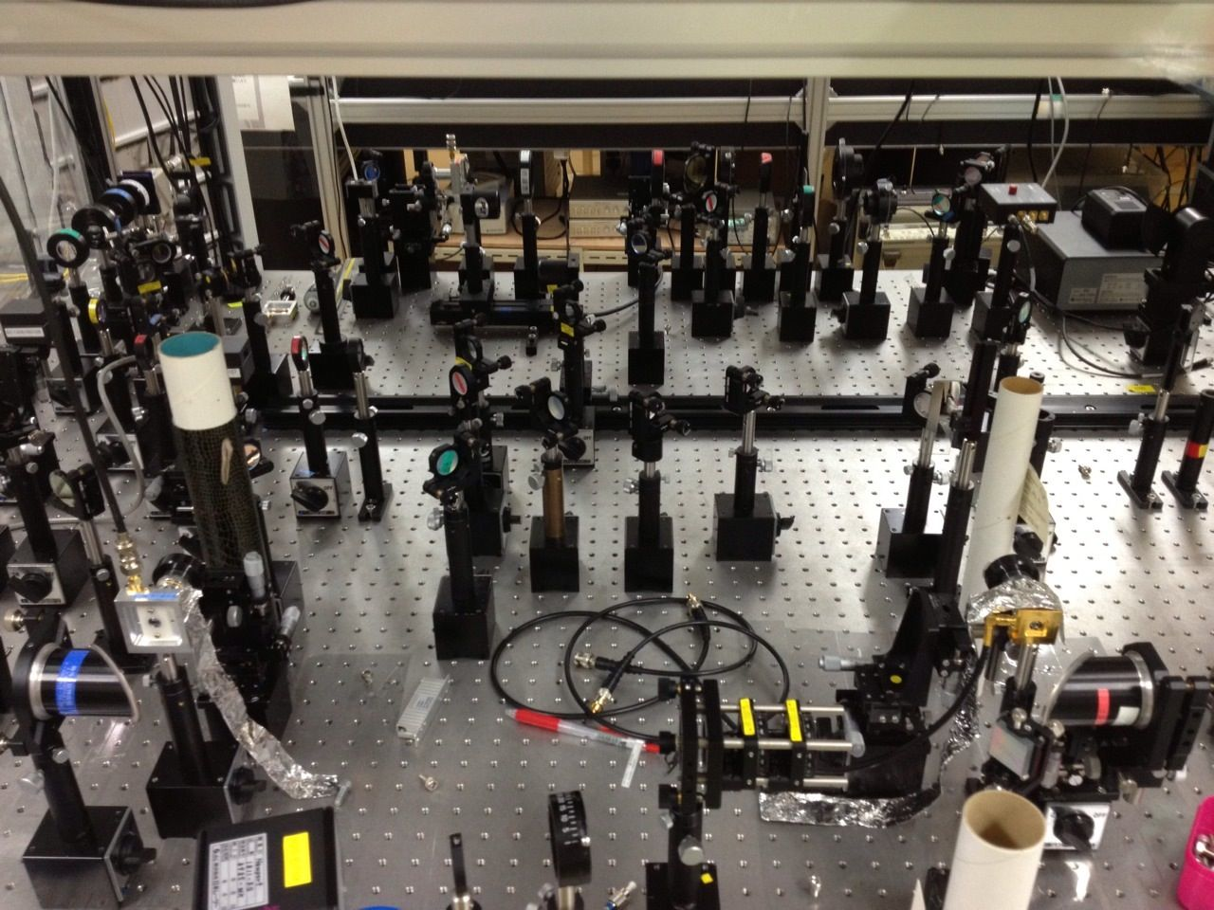
Introduction-大塚プロトタイプ評価
従来のASOPS-THz-TDS
ファイバーレーザーからの
出力光を波長変換
・自由空間光学系
トリガーにSFGを使用
・相互相関光学系
実際のTHz分光装置
産業分野ではコンパクトで安定な装置が求められている
Notes:
今まで構築してきたASOPS-THz-TDSは、1550nmのファイバーレーザーからの出力光を800nm波長変換し励起光として使用して、自由空間光学系を構築していました。しかし、このような自由空間を伝搬した光学系である分光装置は実用的ではない。実際にTHz分光装置を産業分野に応用するためには、よりコンパクトで安定な分光装置が要求されています。ここで、光ファイバー光学系を導入してレーザー光学系をオールファイバー化できると、装置の小型化や安定化からメンテナンスフリー化といった実用性を付加することができます。
今回の報告はファイバーレーザーからの出力光を直接PCAにカップリングしたオールファイバー光学系プロトタイプ装置を大塚電子の共同開発で開発し、装置の特性評価を行ったことを報告します。

Slide 3
Introduction-大塚プロトタイプ評価
小型化
メンテナンスフリー
安定化
コンパクト
ロバスト
オールファイバー化
・タイミングジッター評価（PGの有用性）
・透過配置&反射配置の基本特性評価
・各計測モード(ASOPS, Phase scan )
・特徴(反射配置)を活かしたサンプル計測
Notes:
今まで構築してきたASOPS-THz-TDSは、1550nmのファイバーレーザーからの出力光を800nm波長変換し励起光として使用して、自由空間光学系を構築していました。しかし、このような自由空間を伝搬した光学系である分光装置は実用的ではない。実際にTHz分光装置を産業分野に応用するためには、よりコンパクトで安定な分光装置が要求されています。ここで、光ファイバー光学系を導入してレーザー光学系をオールファイバー化できると、装置の小型化や安定化からメンテナンスフリー化といった実用性を付加することができます。
今回の報告はファイバーレーザーからの出力光を直接PCAにカップリングしたオールファイバー光学系プロトタイプ装置を大塚電子の共同開発で開発し、装置の特性評価を行ったことを報告します。

Slide 4
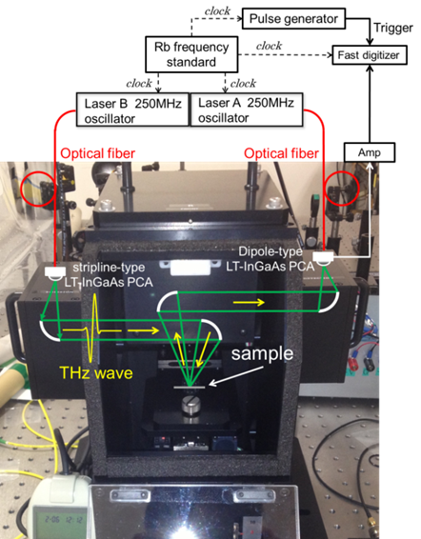
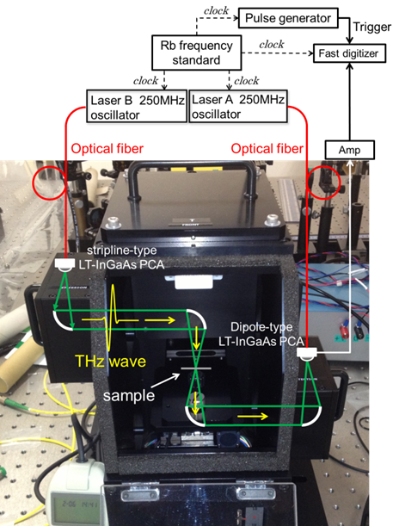
大塚プロトタイプ実験装置
λ_{c}=1550nm, f₁=250MHz, f₂= 250MHz-50Hz, Δf= f₁-f₂= 50Hz,

Slide 5
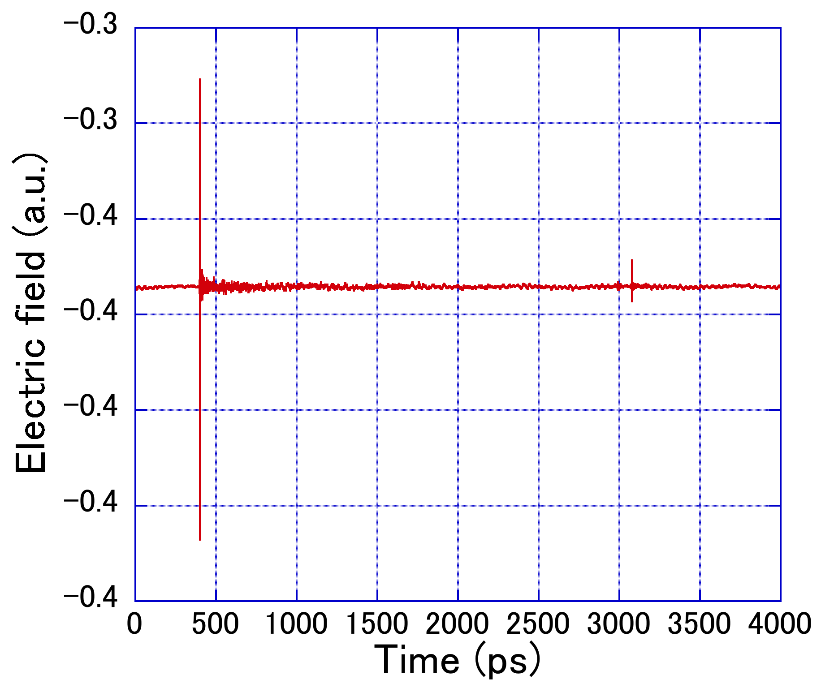
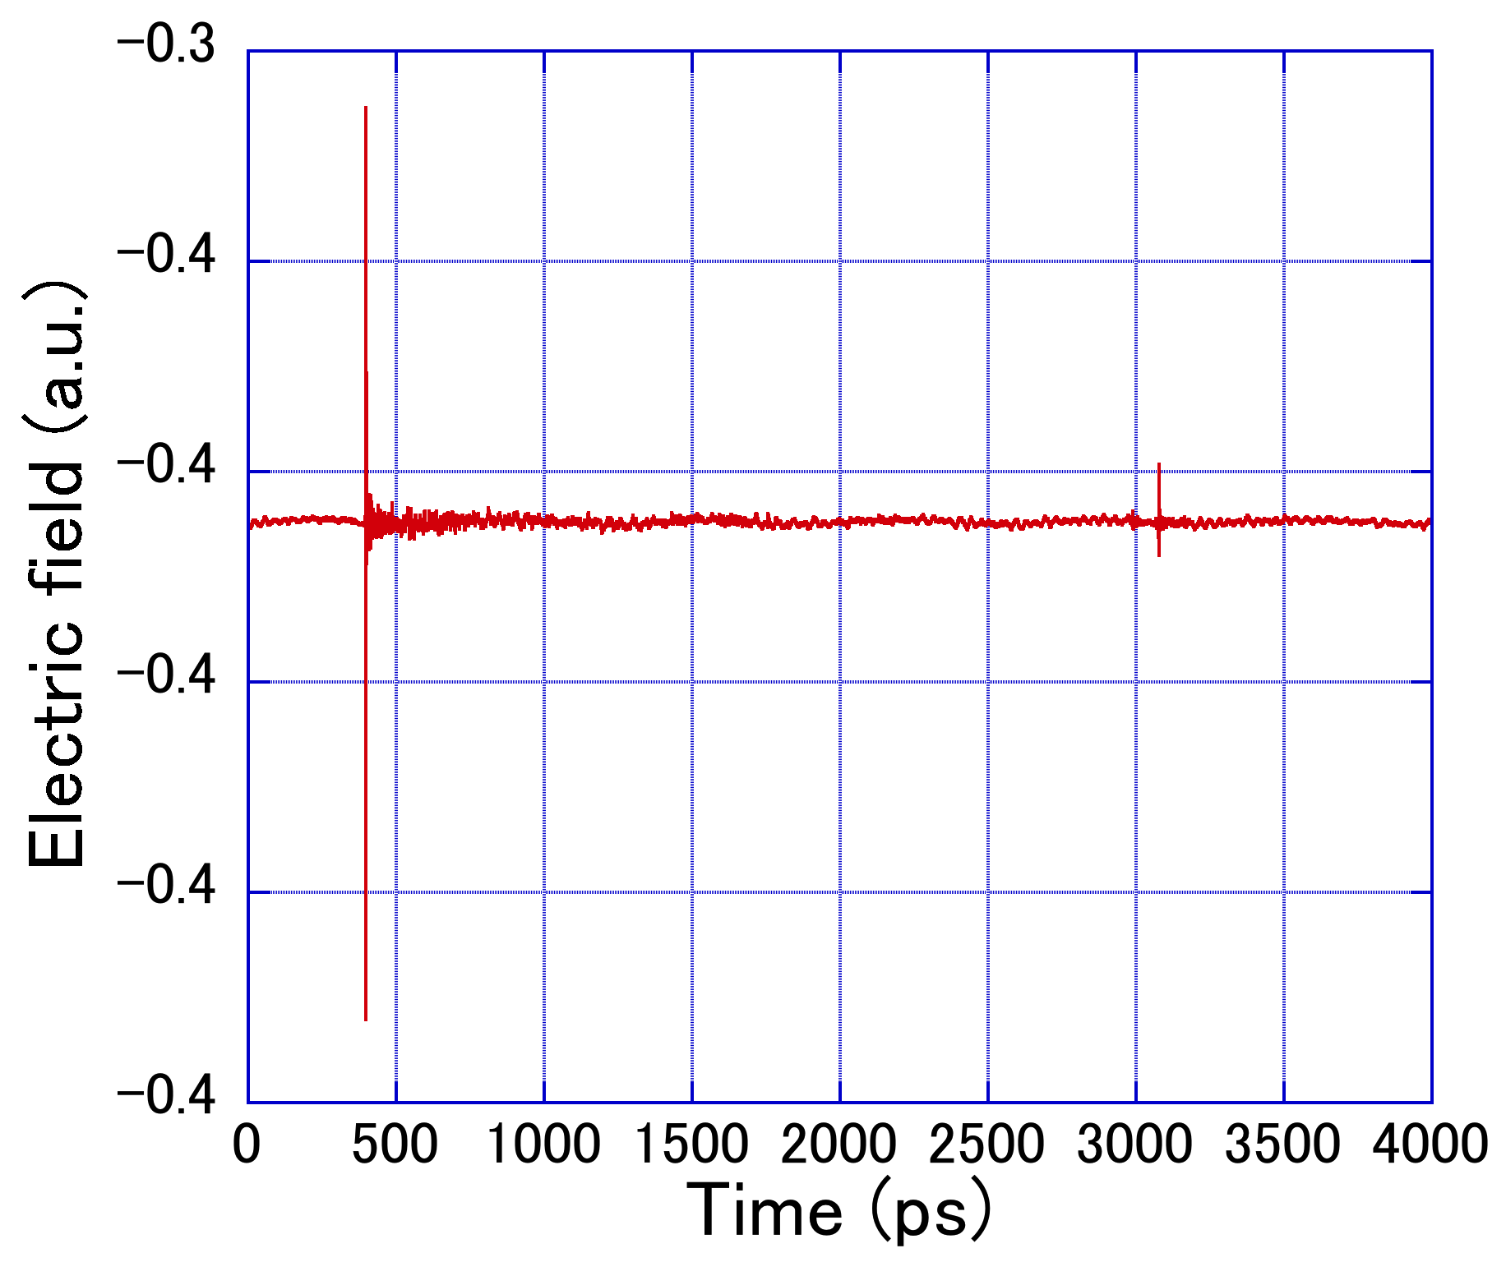
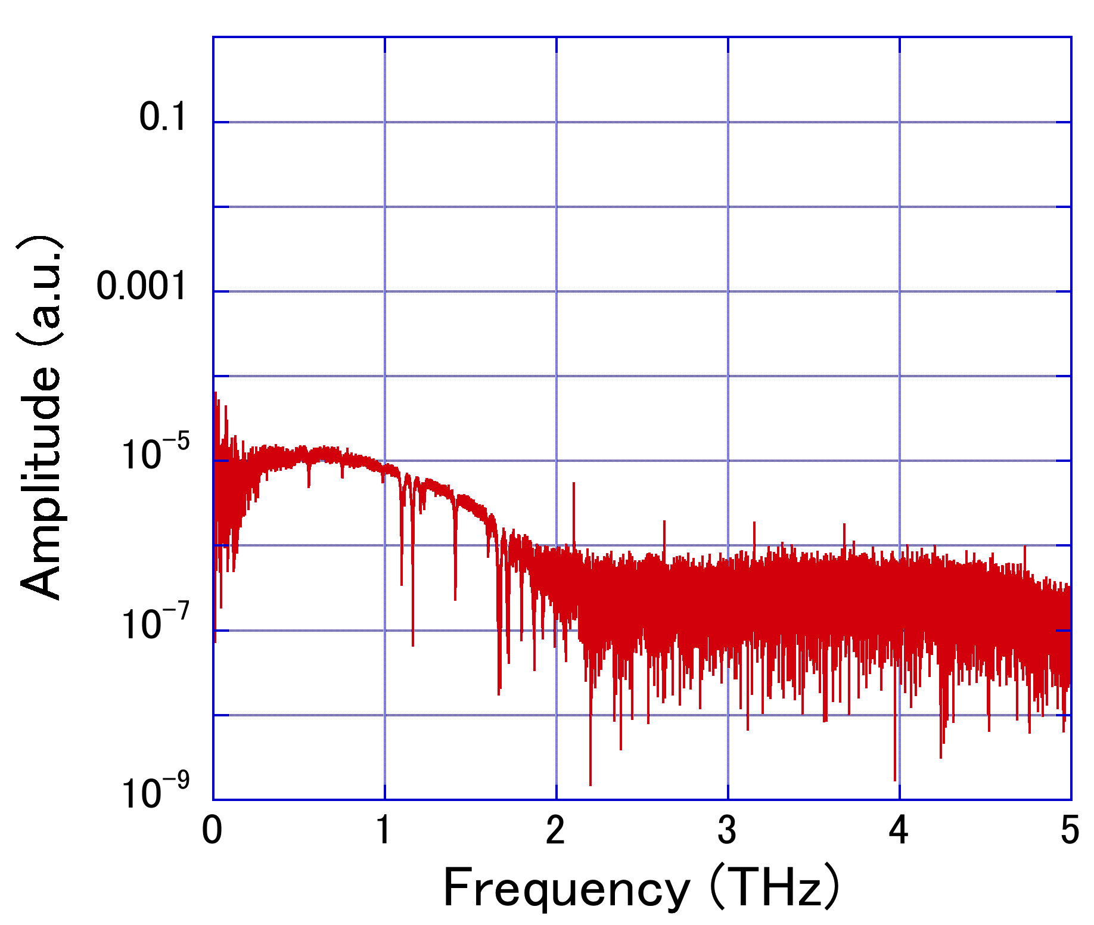
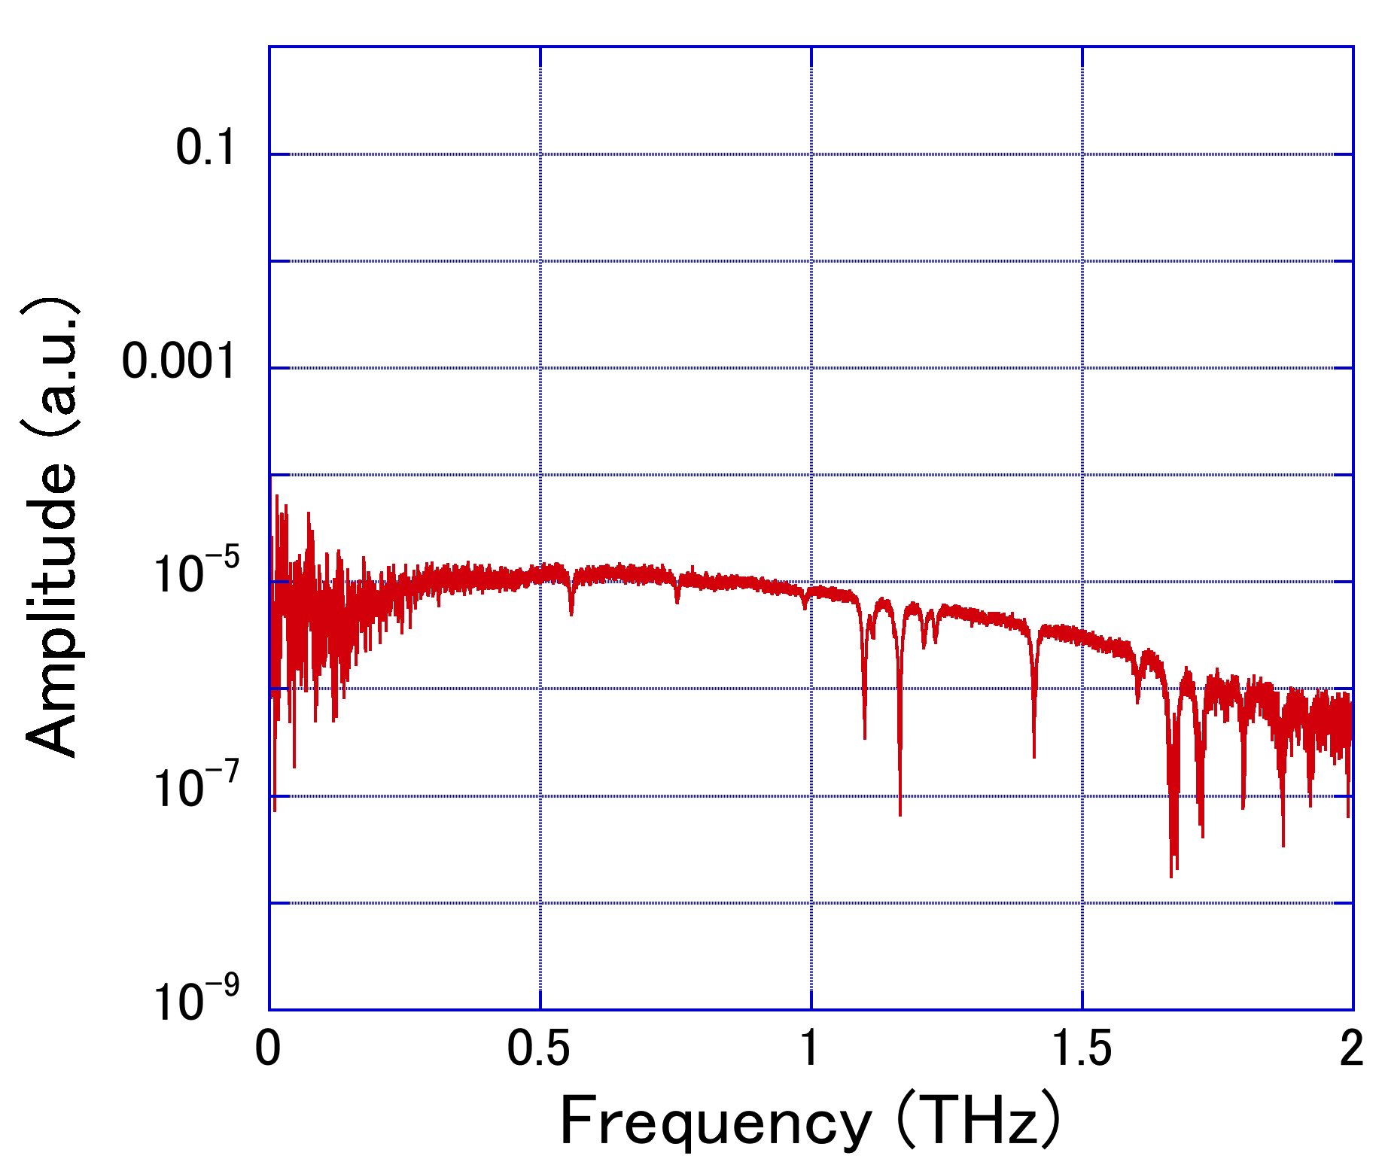
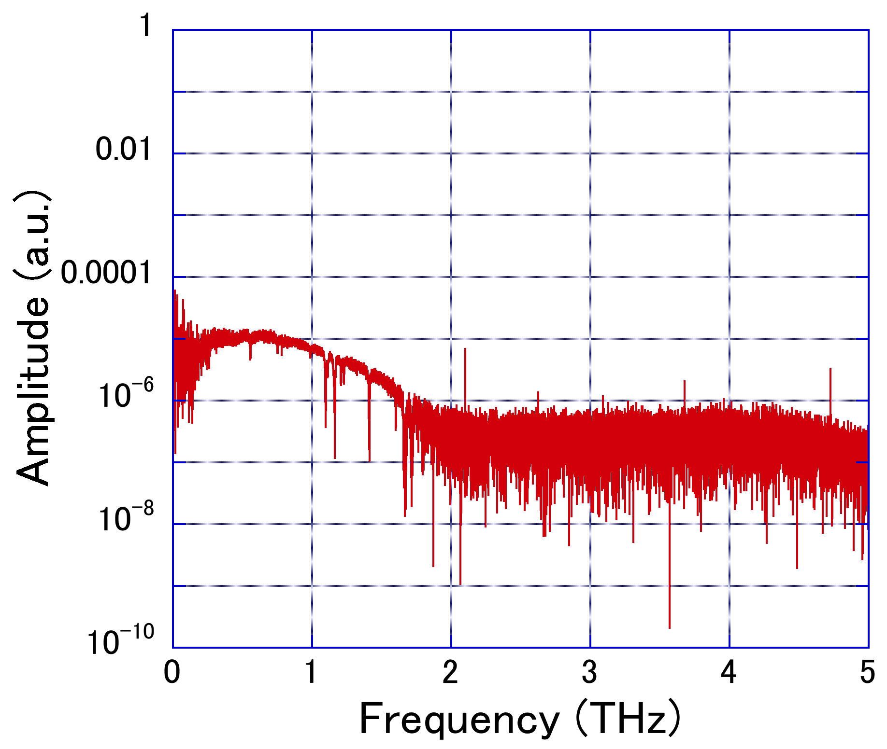
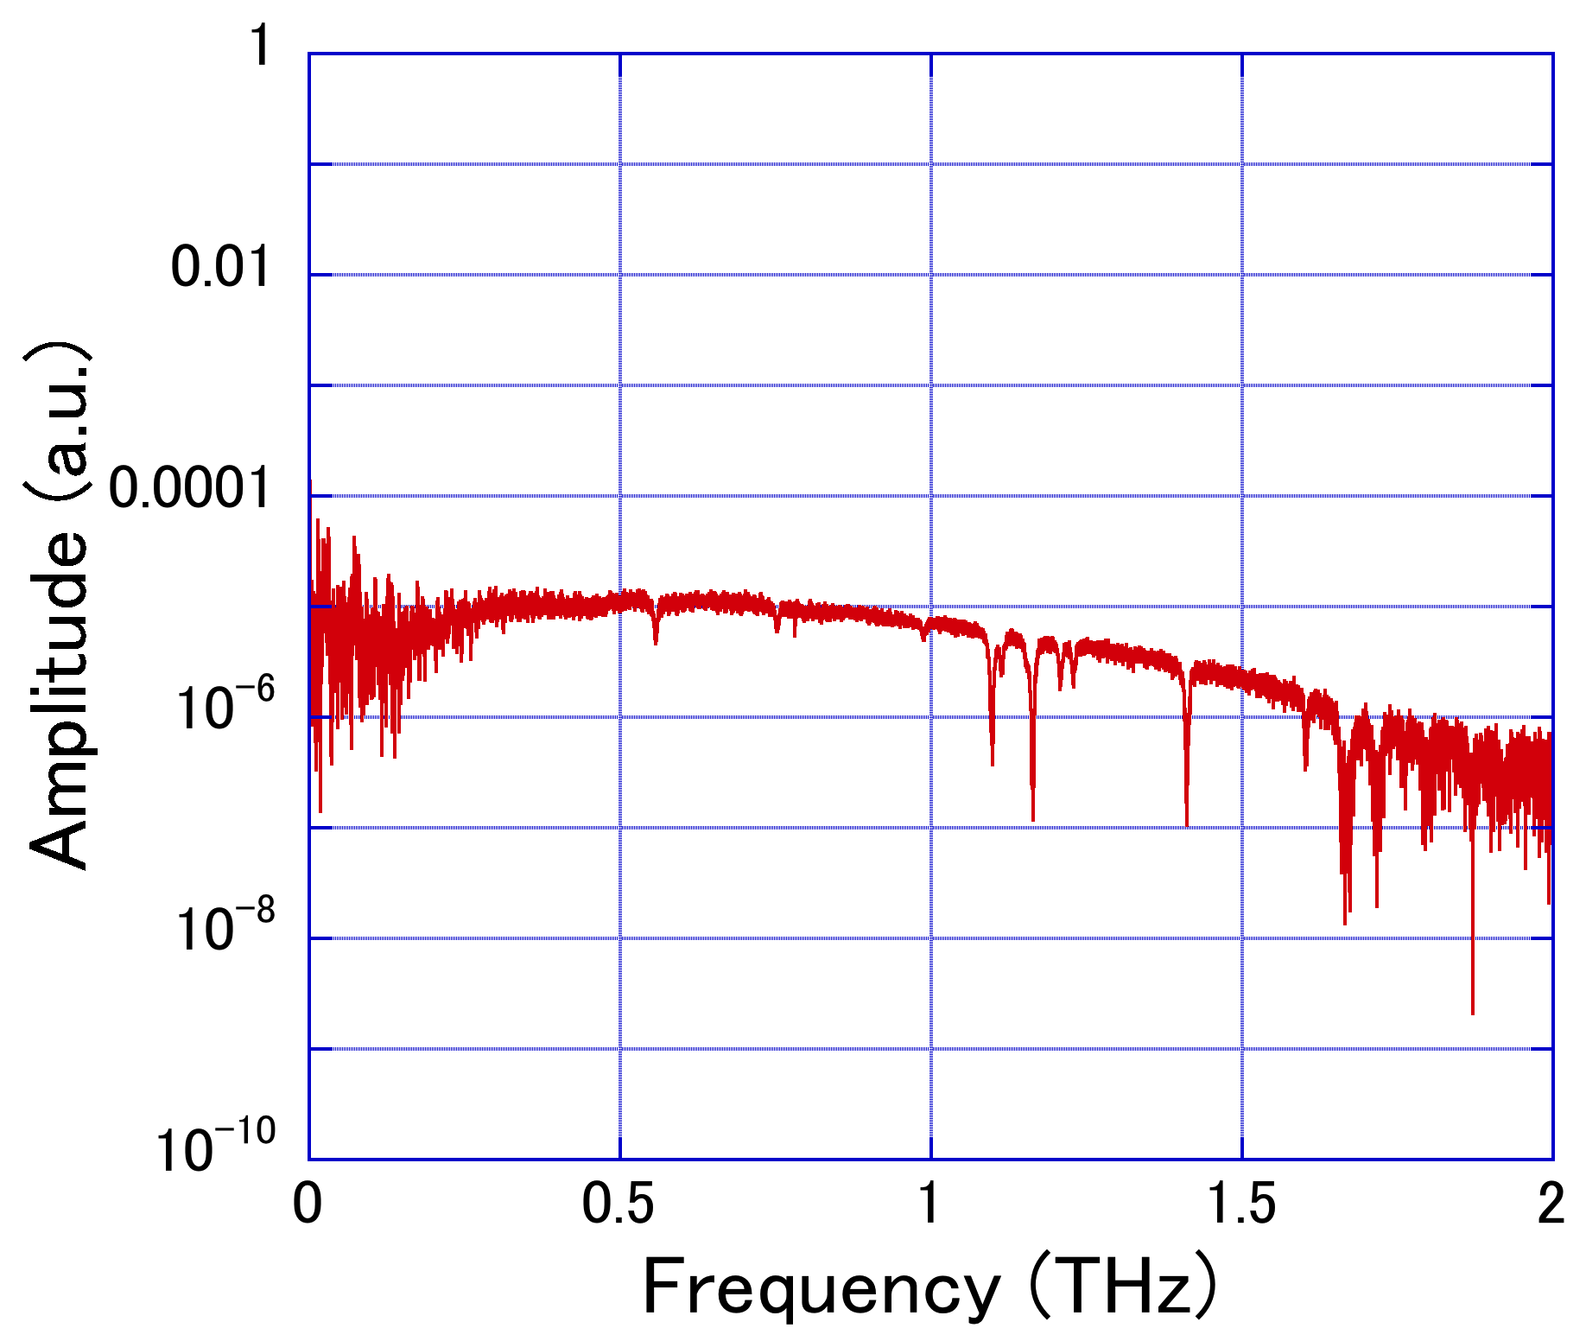
大塚プロトタイプ（透過配置4ns@SFG&PG）
SFG
PG
差周波50Hz
測定時間100s
発生:ストリップライン型PCA
検出:ダイポール型PCA
アンプ:1M
取得帯域:5THz
サンプリング間隔:0.8fs
SFGやPGに周波数軸のズレは見えない
同等の計測結果である

Slide 6
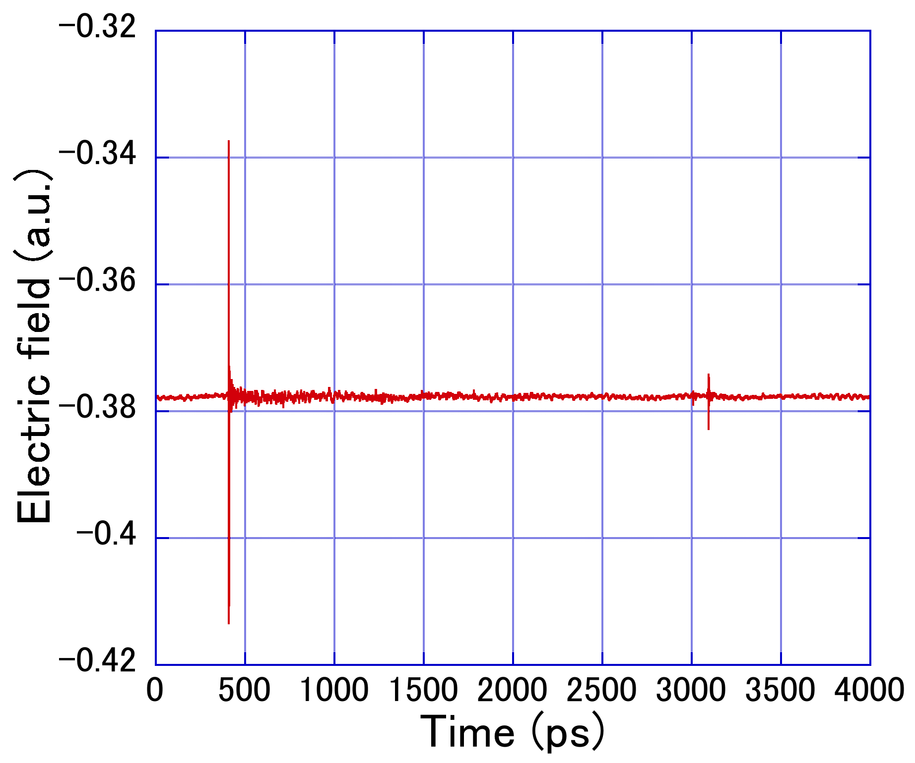
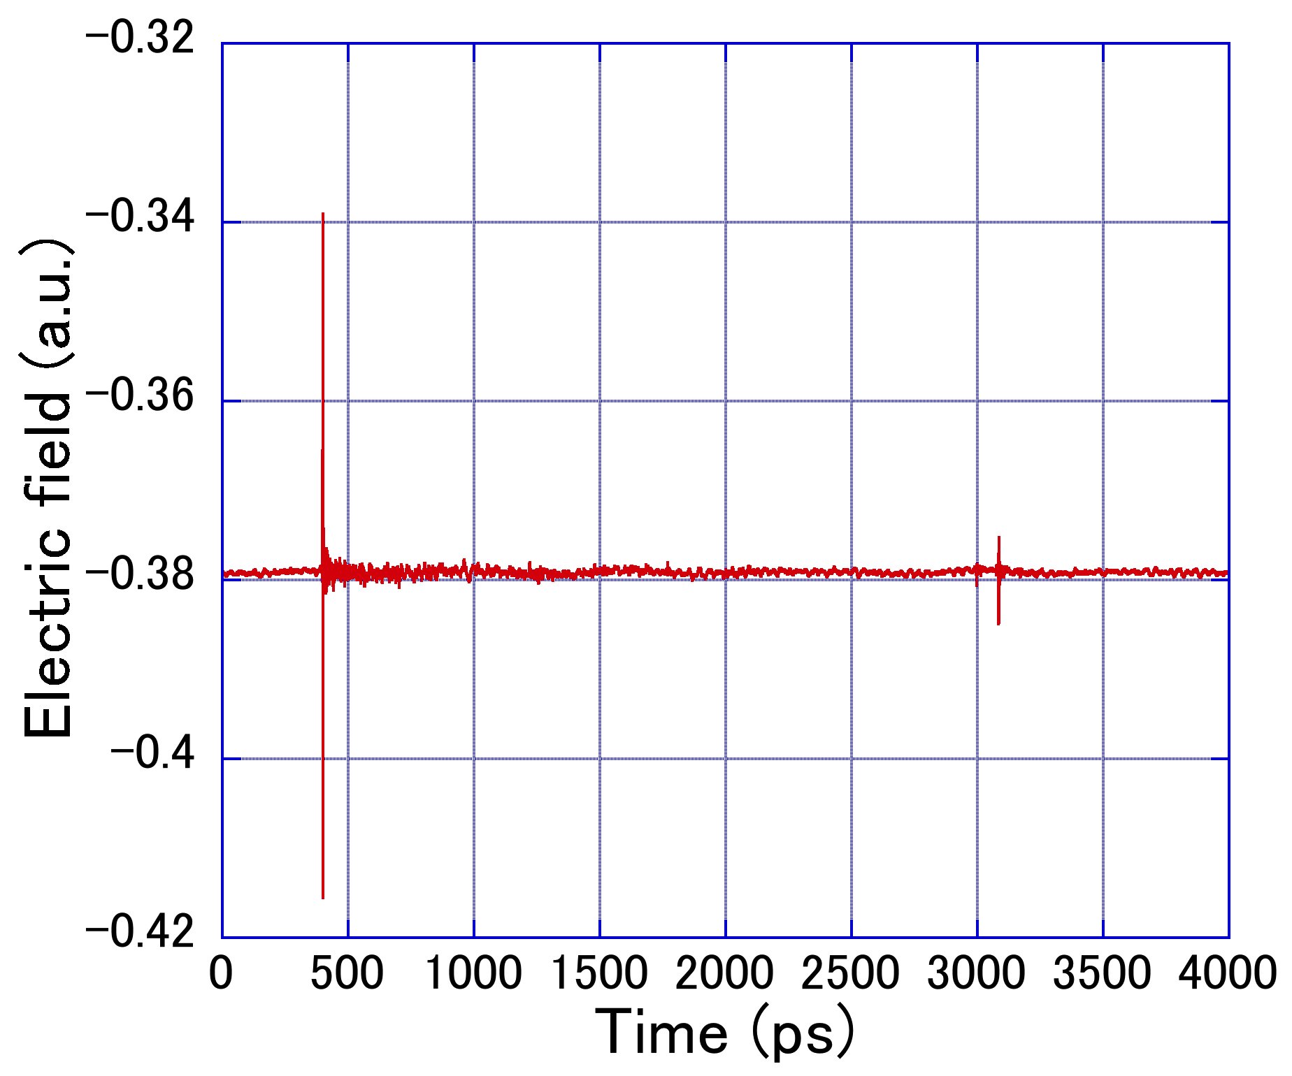
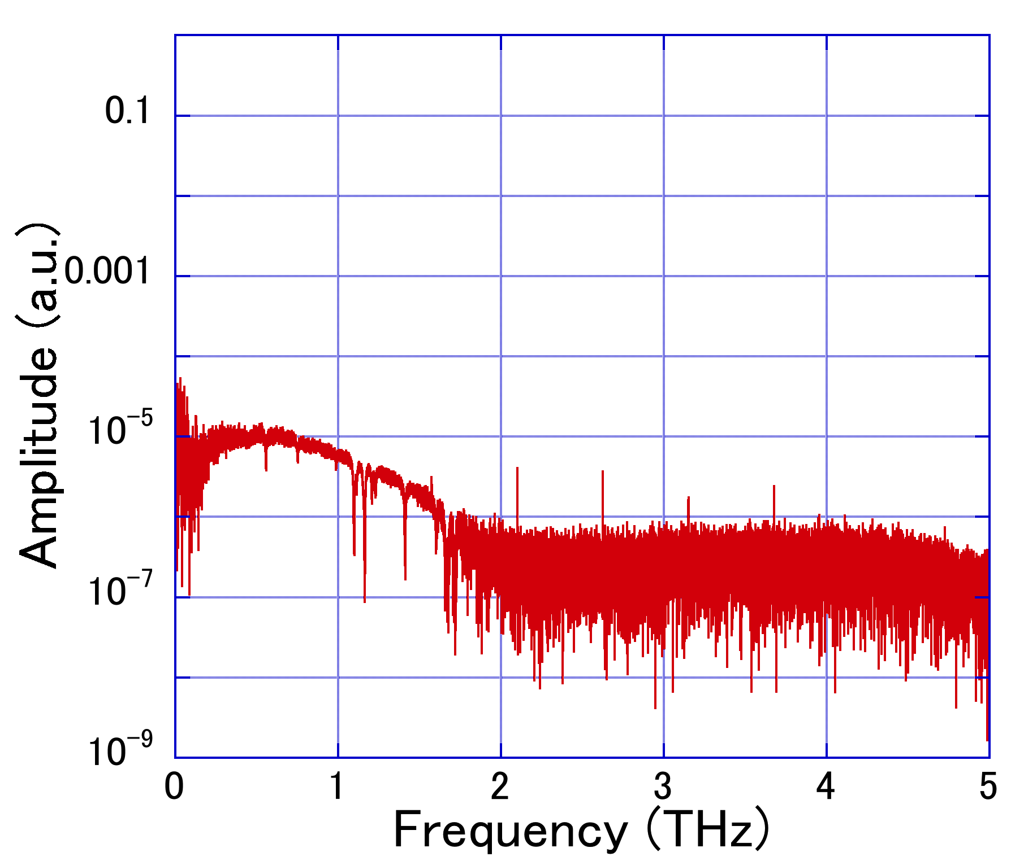
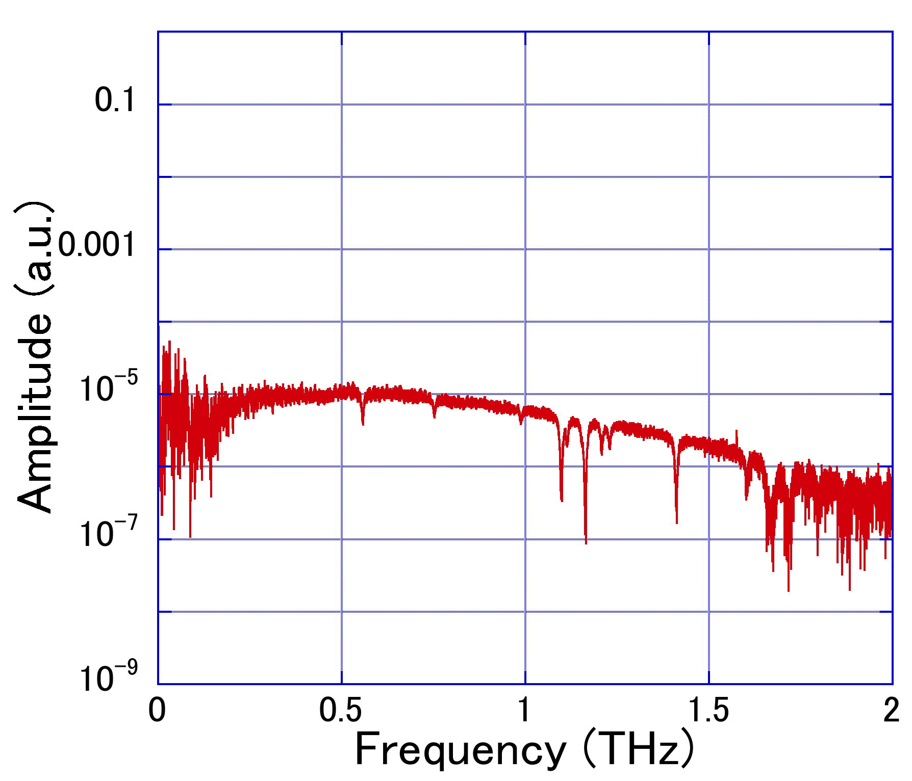
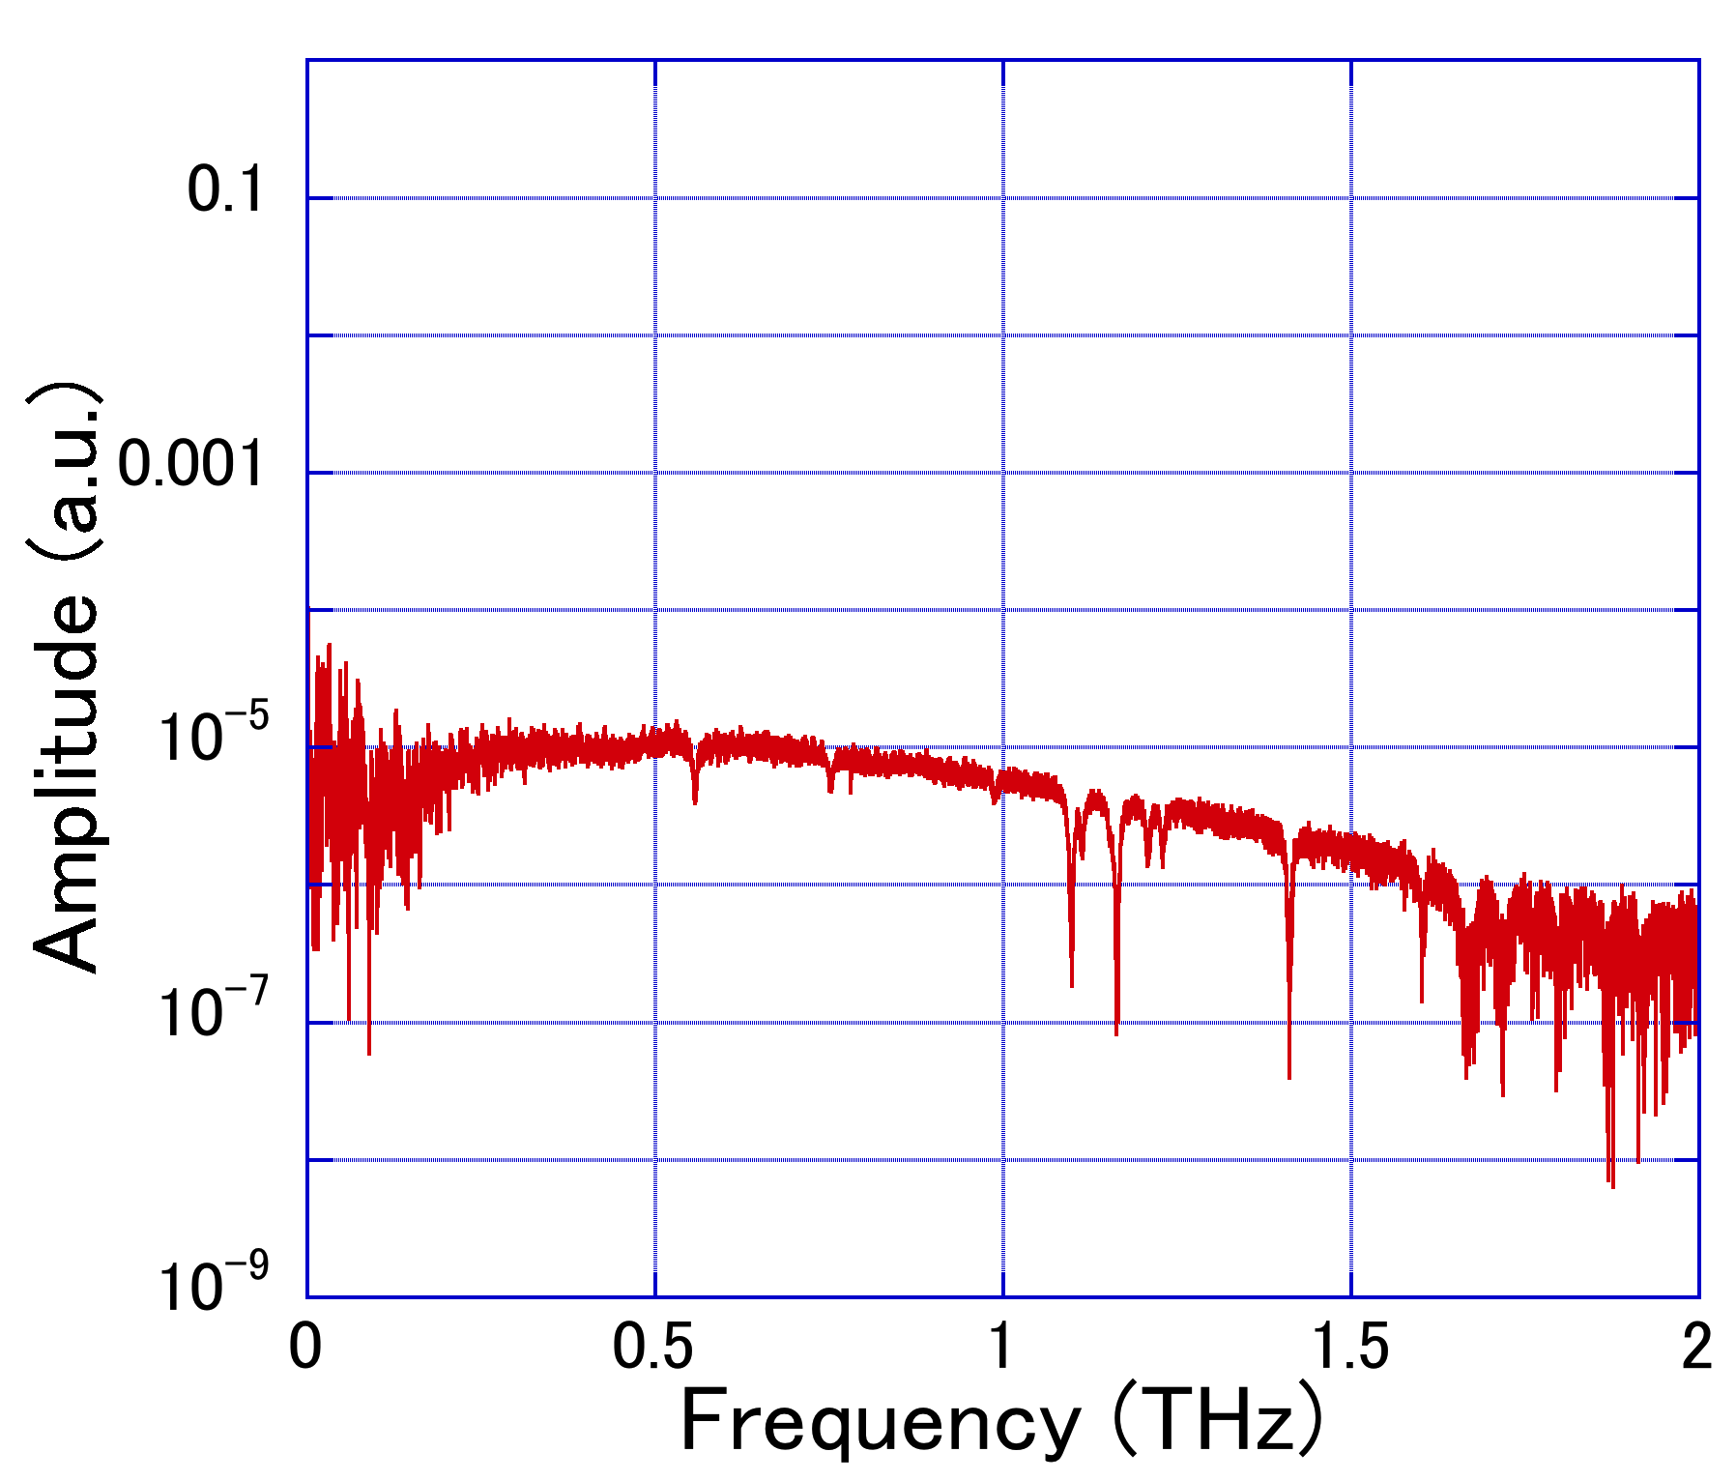
大塚プロトタイプ（反射配置4ns@SFG&PG）
SFG
PG
差周波50Hz
測定時間100s
発生:ストリップライン型PCA
検出:ダイポール型PCA
アンプ:1M
取得帯域:5THz
サンプリング間隔:0.8fs
SFGやPGに周波数軸のズレは見えない
同等の計測結果である

Slide 7
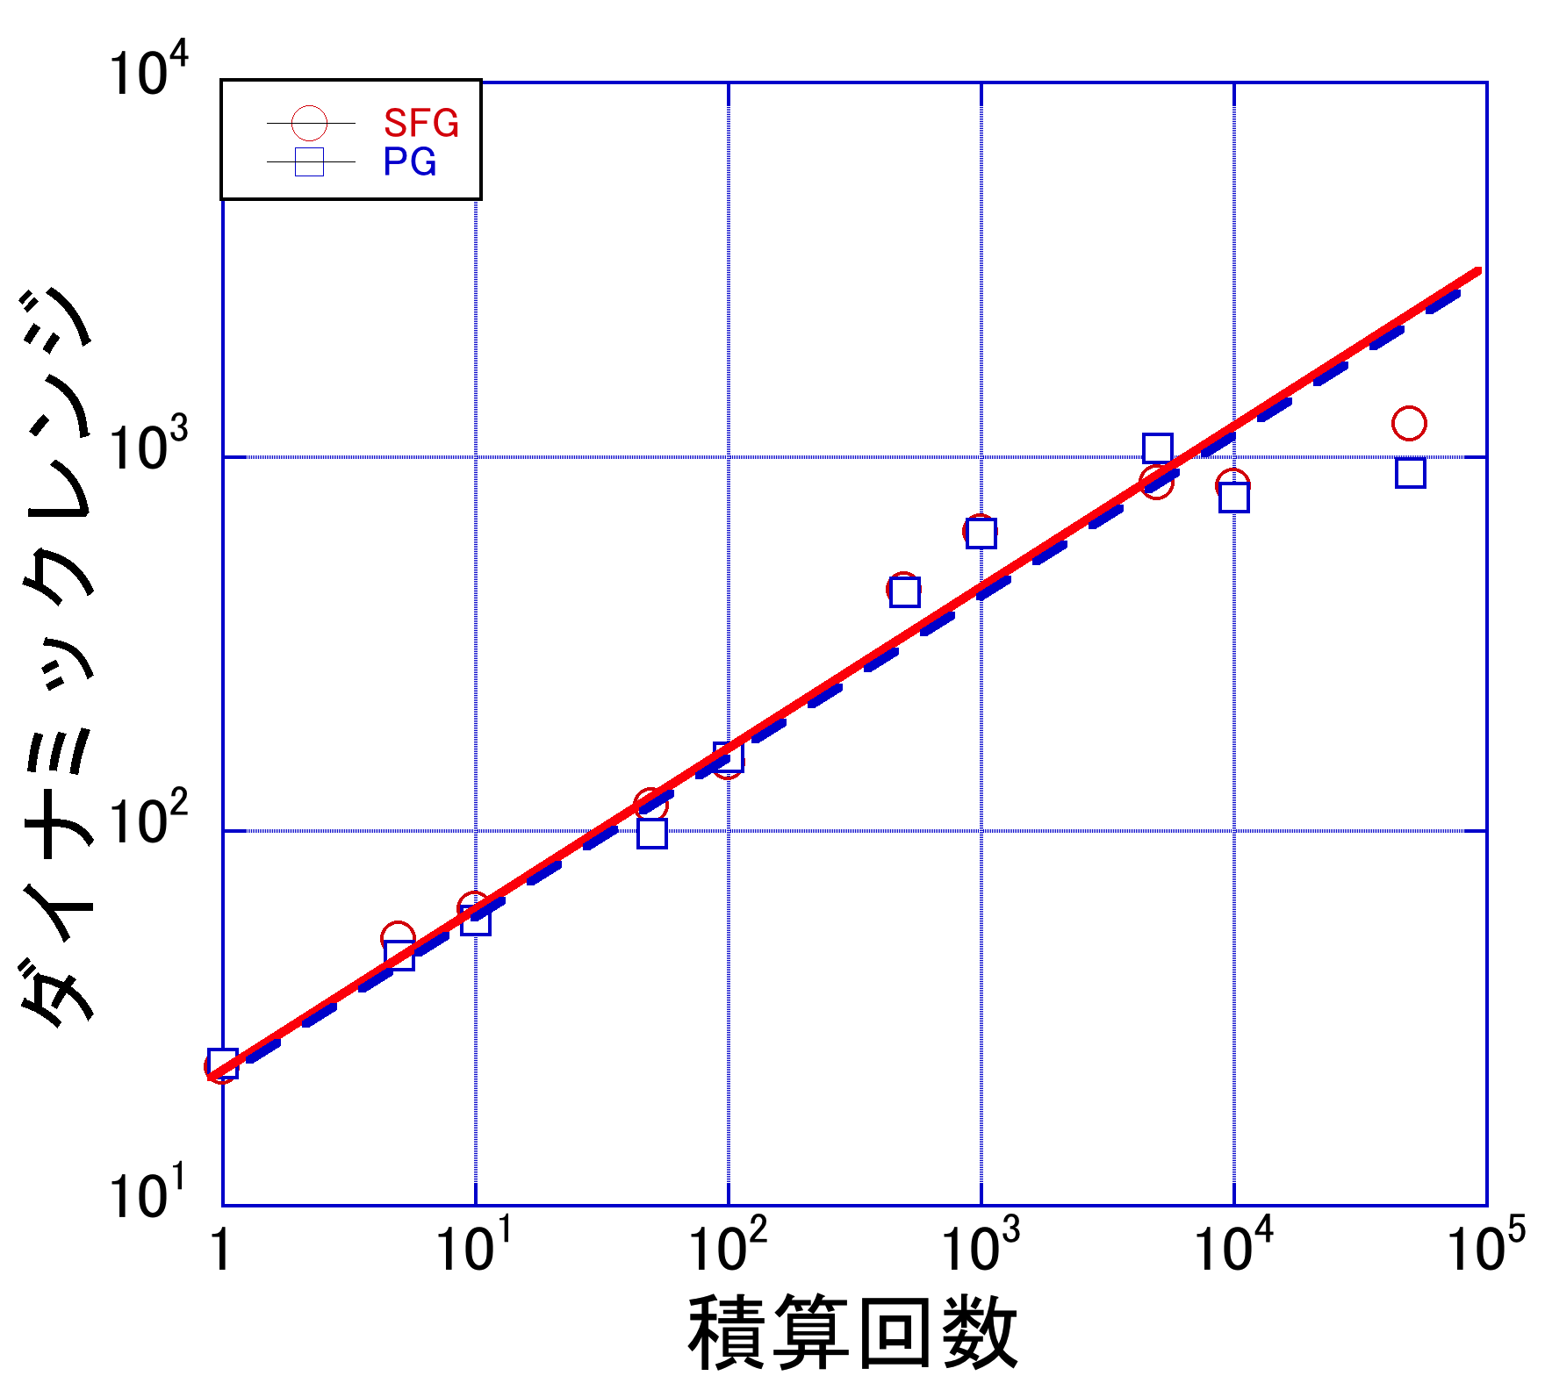
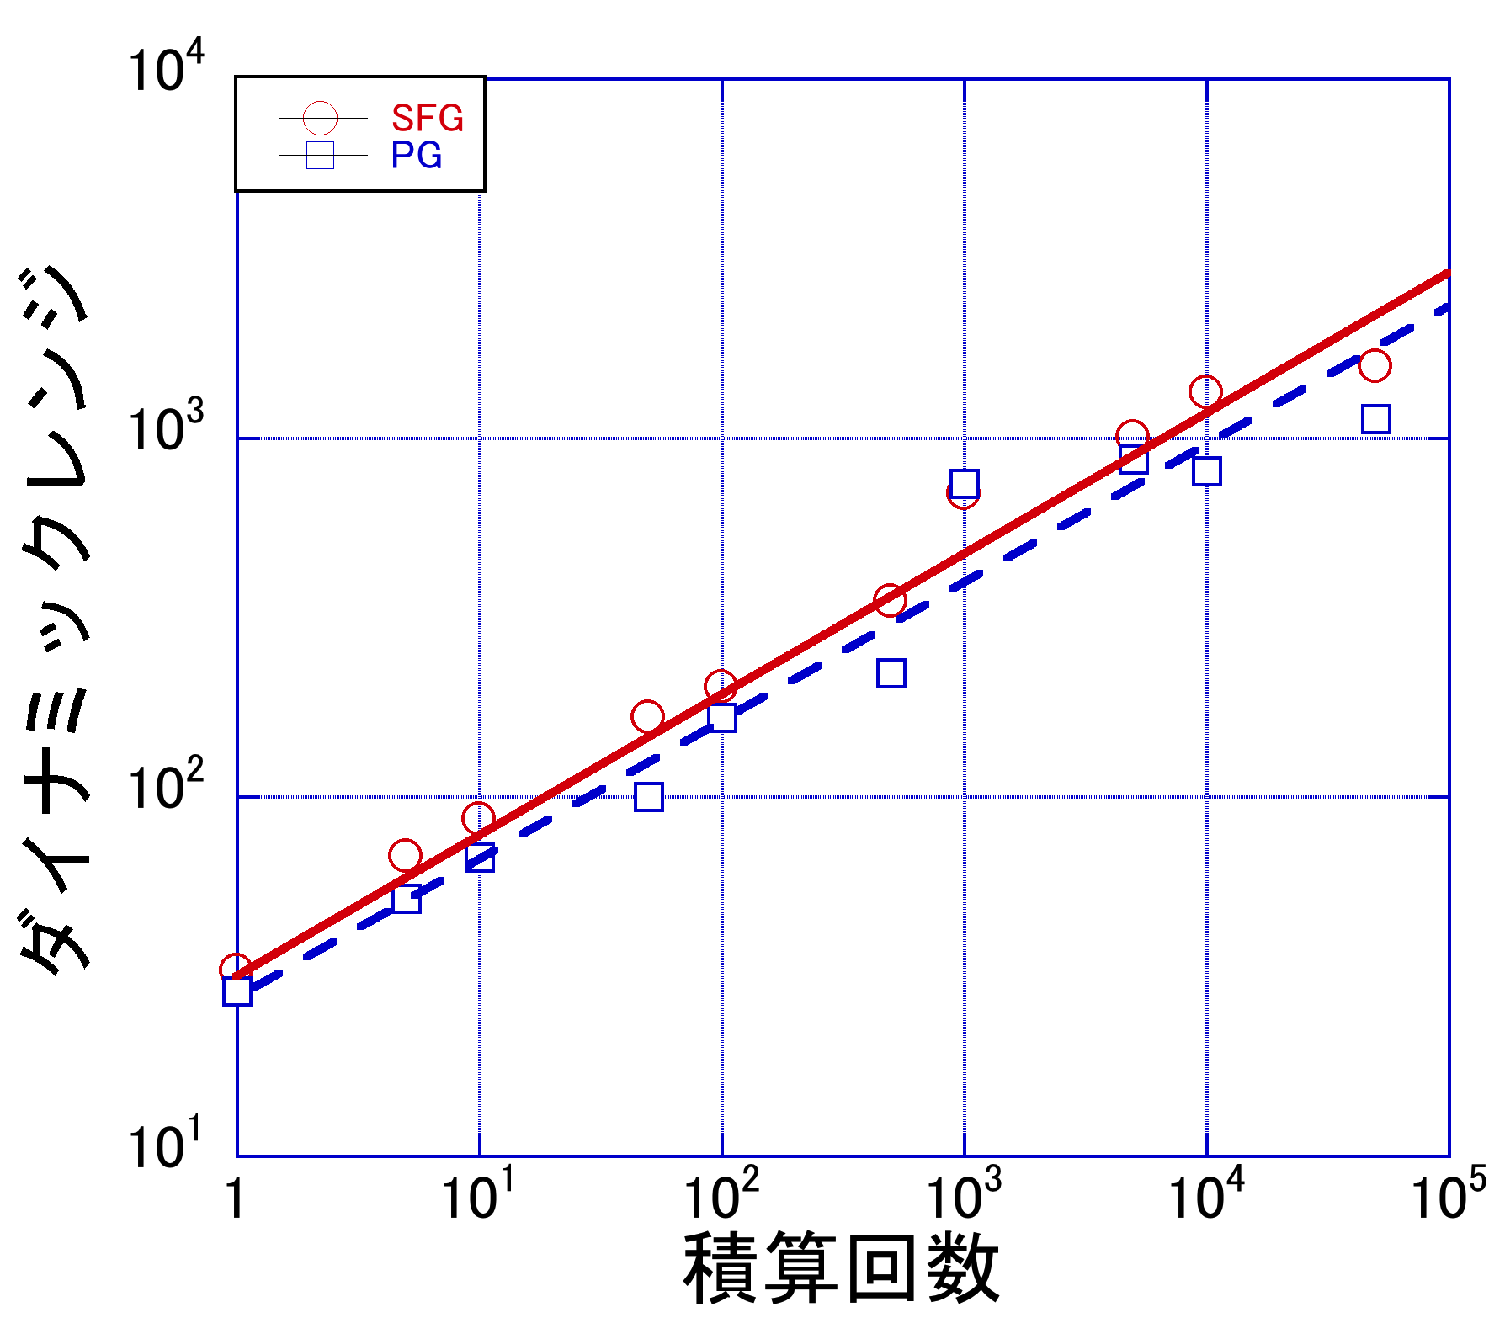
大塚プロトタイプダイナミックレンジ4ns
反射配置
透過配置
透過配置と反射配置ともにダイナミックレンジに差はない

Slide 8
ASOPS-THz-TDSの問題点 タイミングジッター
・スペクトル確度・分解能はf_{1,}∆fの安定性に依存する
・レーザーのモード同期周波数f₁＝Rb原子時計（安定10⁻¹¹）
差周波∆fは間接的に制御
タイミングジッター揺らぎ
スペクトル分解能と確度が低下
トリガーPGを使用
利点
欠点
SFG相互相関系無し
実用的なオールファイバー型装置
実際のレーザー信号を用いない
レーザー揺らぎの影響を大きく受ける可能性
Notes:
しかし、このASOPS-THz-TDSではスペクトルを得る際の時間スケール拡大率に基づいてスペクトルのメモリ付けをおこなうため、スペクトル分解能と確度はf₁、∆fの安定性に依存する。レーザーのモード同期周波数f₁はRb原子時計に同期させているが、差周波∆fは間接的に制御されているためタイミングジッタ−の揺らぎの影響からスペクトル確度・分解能が低下してしまいます。
この手法において問題となる要素の一つであるタイミングジッタ-の評価をトリガーにPGとSFGを用いて、を高圧下における水蒸気の吸収線の線幅評価を行いました。これは、もしトリガーにPGを用いることができれば、SFG相互相関系を構築する手間が省け、より実用的なオールファイバー型装置を開発する手助けとなります。一方でSFG信号と違い、実際のレーザー信号を用いていないのでレーザー揺らぎの影響を大きく受ける可能性があります。

Slide 9
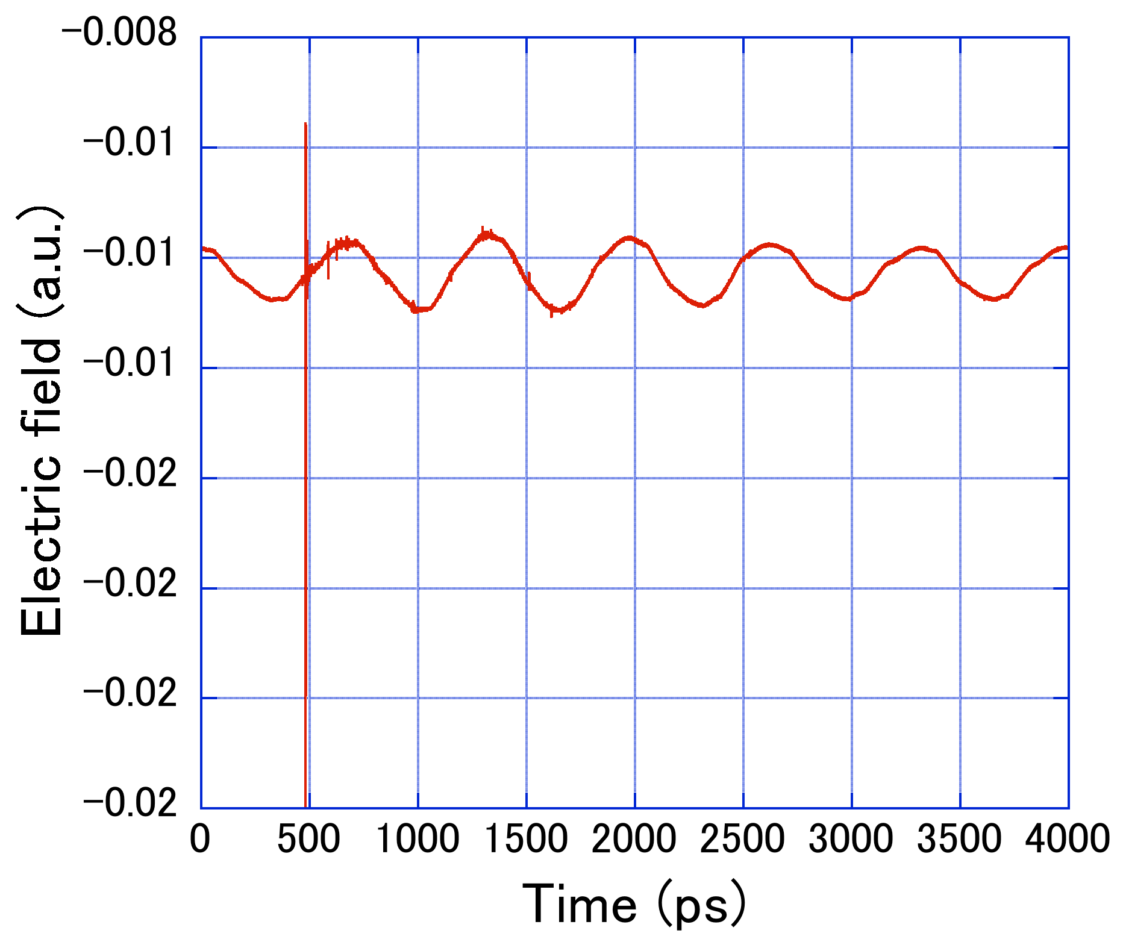
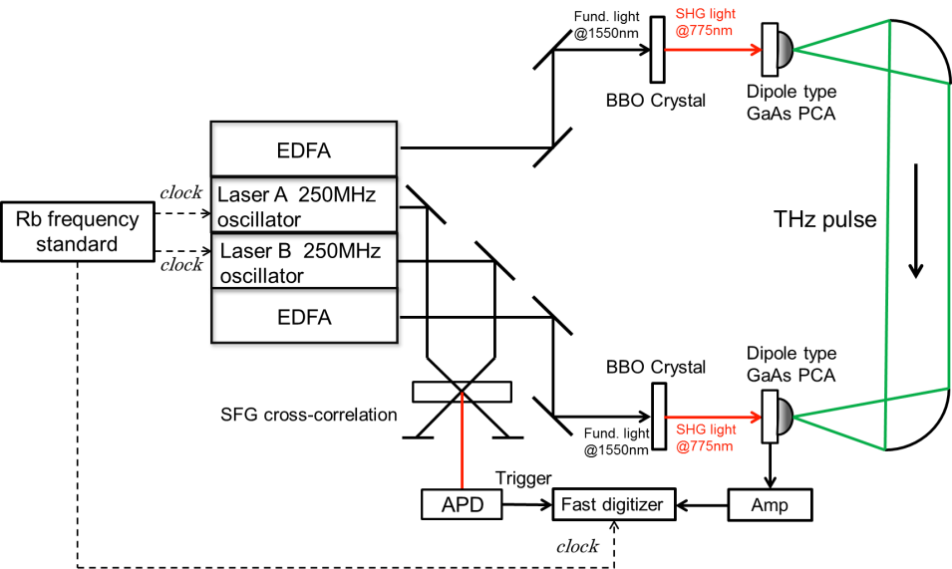
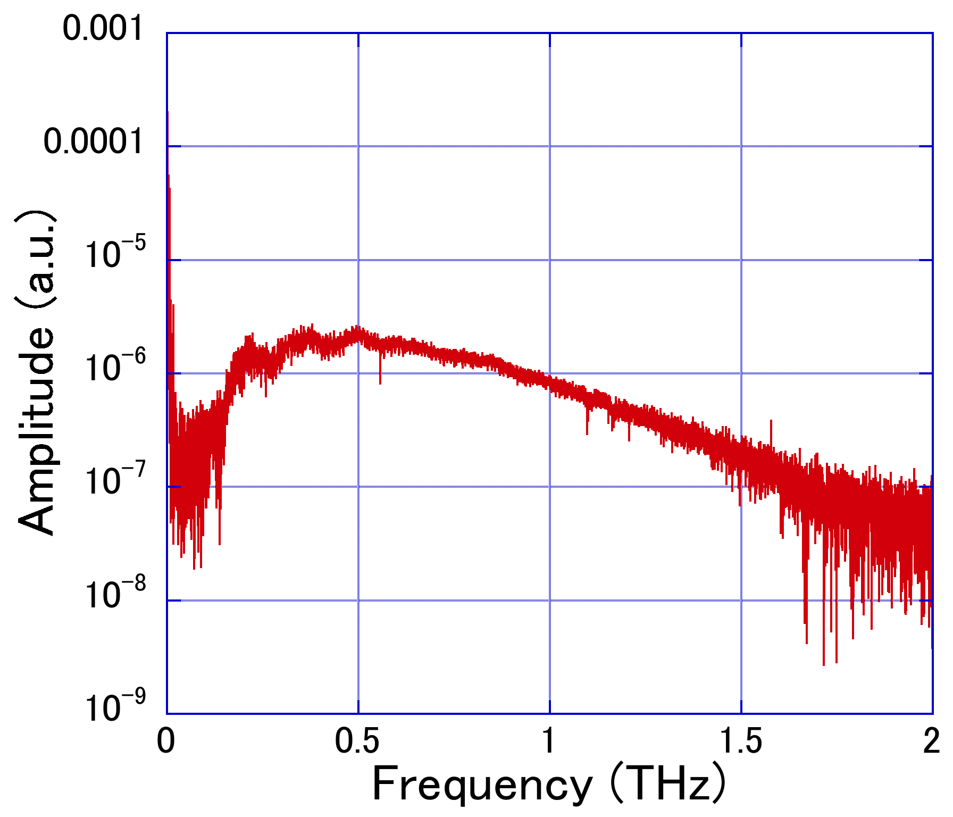
ガス分光
Experimental setup@弥永修論
ASOPS測定条件
∆f=50Hz
Amp=Gain:4*10⁶ 帯域:1MHz
Thz_{band}=5THz
S_{interval}=0.8fs
デジタイザー:S_{rate}:2M

Slide 10
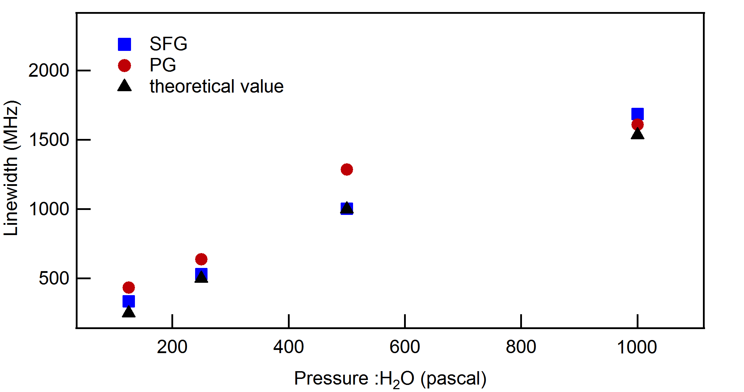
高圧下におけるタイミングジッター評価＠ガス分光
No.4
No.3
No.2
No.1
高分解能を要求しない計測では、PGもSFGもほぼ同等のジッターの影響＝オールファイバー化も可能
Notes:
タイミングジッターを評価した結果を示します。計算して水蒸気の線幅がNo.1からそれぞれ250,500,1000,1500となるように水蒸気圧力と窒素圧力を調整し、計測しました。低圧のNo.1~No.3では高分解能が要求されるため、PGよりもSFGのほうがタイミングジッターの影響を受けにくく、良い結果が現れています。No.4ではPGとSFGがほぼ同程度であるため、この結果から高分解能を要求しない計測において、トリガーをPGで使用してもSFGとほぼ同等であるため、オールファイバー化も可能であると考えられます。

Slide 11
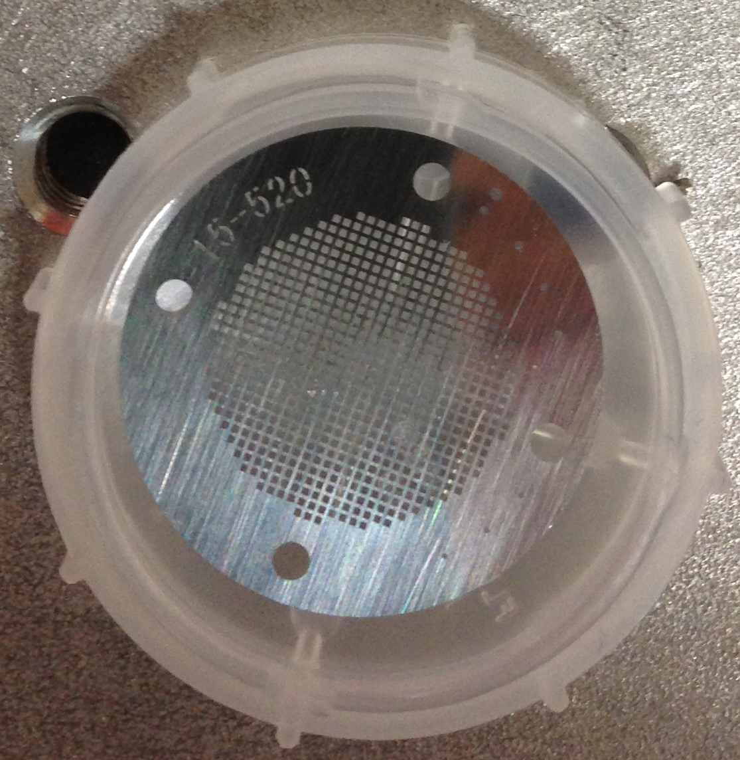
大塚プロトタイプサンプル計測
金属メッシュ： 表面波と入射波の
カップリングによる共鳴
メタマテリアル： セル構造で決まる共鳴
金属メッシュは
吸収の大きな水溶液系の測定が困難
サンプル
テラヘルツ波を利用することで
メタマテリアルは水溶液系にも応用可能
細胞内外の水和状態の変化・水分子との相互作用
Notes:
大塚プロトタイプで、機械式時間遅延ステージと比べて、速い計測で高い分解能が得られるようなサンプルの一つとして金属マテリアルの測定を行った。このサンプルはテラヘルツ波と共鳴する素材でできている。金属メッシュは表面波と入射波のカップリングによる共鳴によるが、表面波を必要とする金属メッシュでは、吸収の大きな水溶液系の測定が困難である。一方、金属マテリアルはセル構造で共鳴が決まるため、将来的に細胞を金属マテリアル上にのせることで、テラヘルツ波の特徴である水分子や細胞内外の水和の状態等の物質の相互作用の応用計測が期待できる
ここに基本特性を示す。このサンプルは0.5THzに吸収がある。

Slide 12
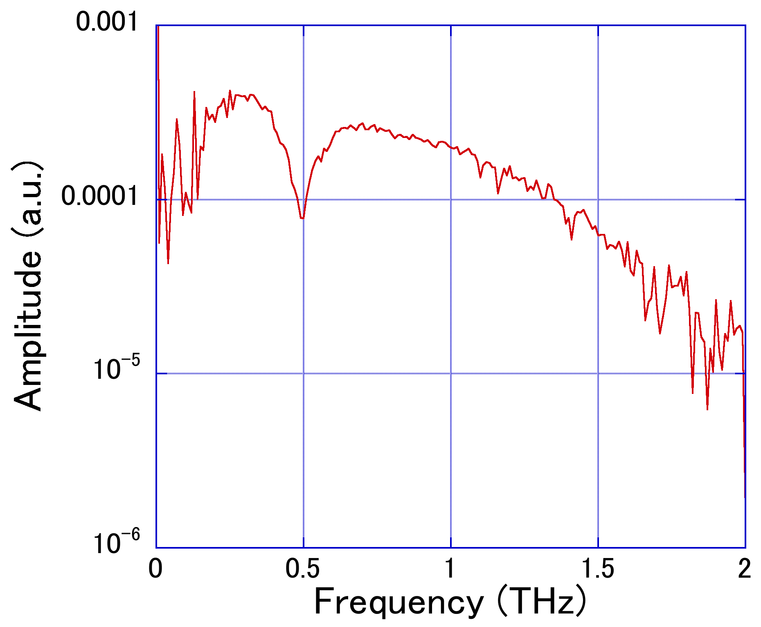
大塚プロトタイプサンプル計測
金属マテリアル
サンプル
基本特性
ピーク位置0.5THz
Notes:
大塚プロトタイプで、機械式時間遅延ステージと比べて、速い計測で高い分解能が得られるようなサンプルの一つとして金属マテリアルの測定を行った。このサンプルはテラヘルツ波と共鳴する素材でできている。金属メッシュは表面波と入射波のカップリングによる共鳴によるが、表面波を必要とする金属メッシュでは、吸収の大きな水溶液系の測定が困難である。一方、金属マテリアルはセル構造で共鳴が決まるため、将来的に細胞を金属マテリアル上にのせることで、テラヘルツ波の特徴である水分子や細胞内外の水和の状態等の物質の相互作用の応用計測が期待できる
ここに基本特性を示す。このサンプルは0.5THzに吸収がある。

Slide 13
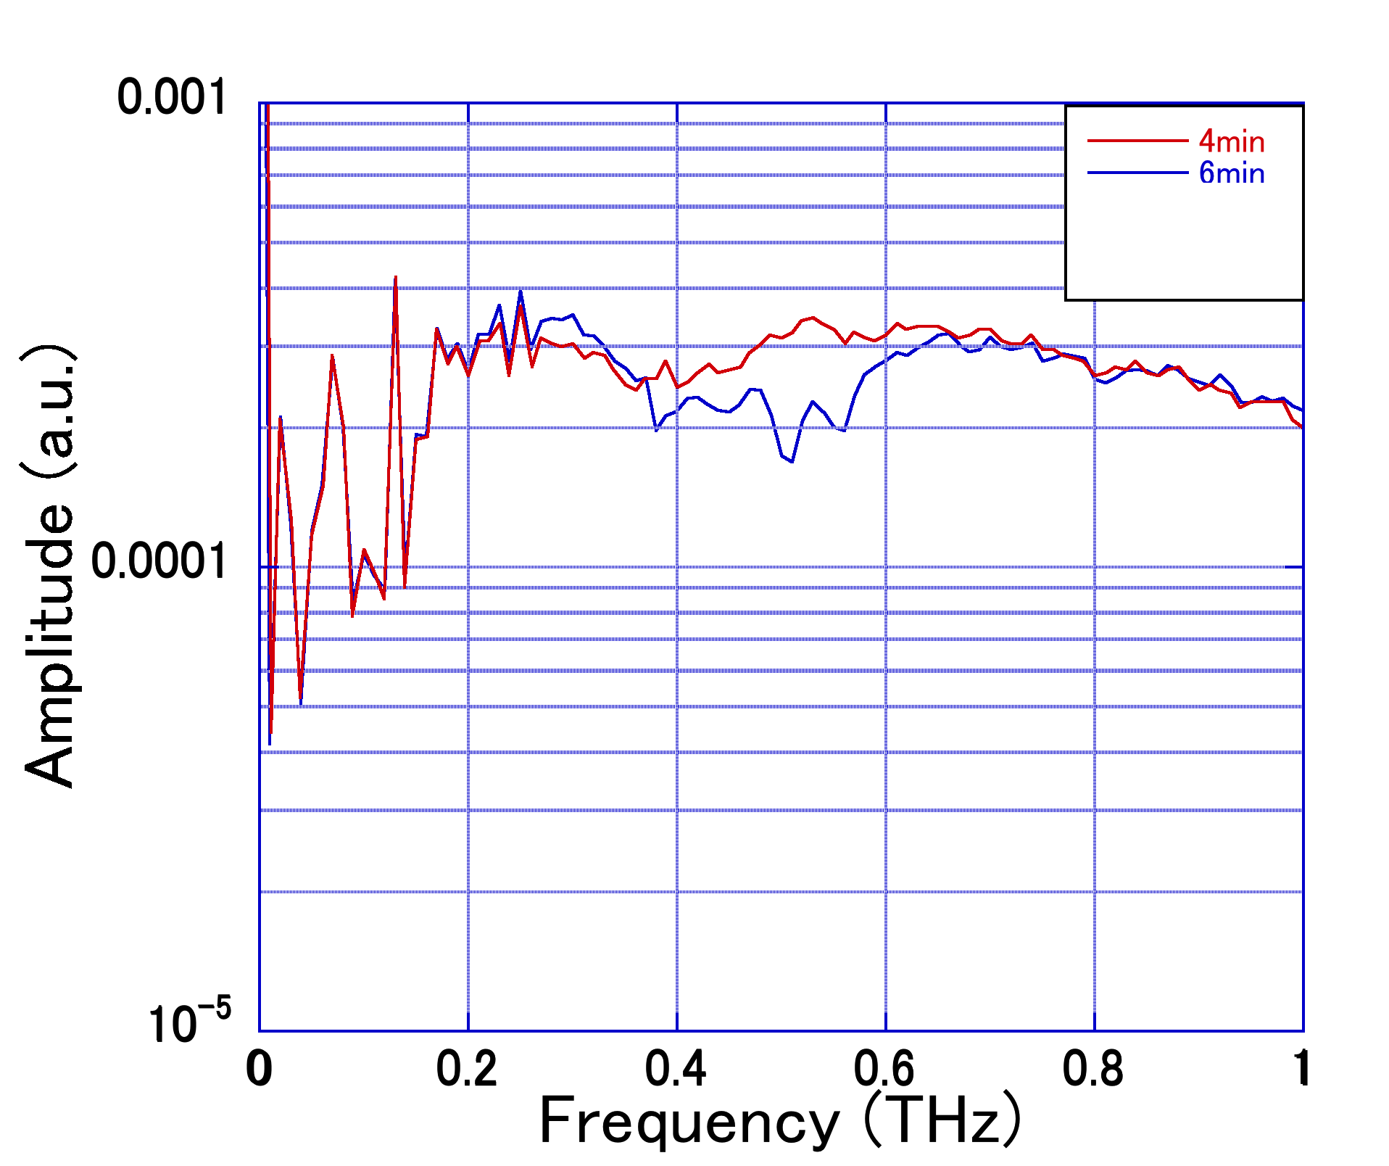
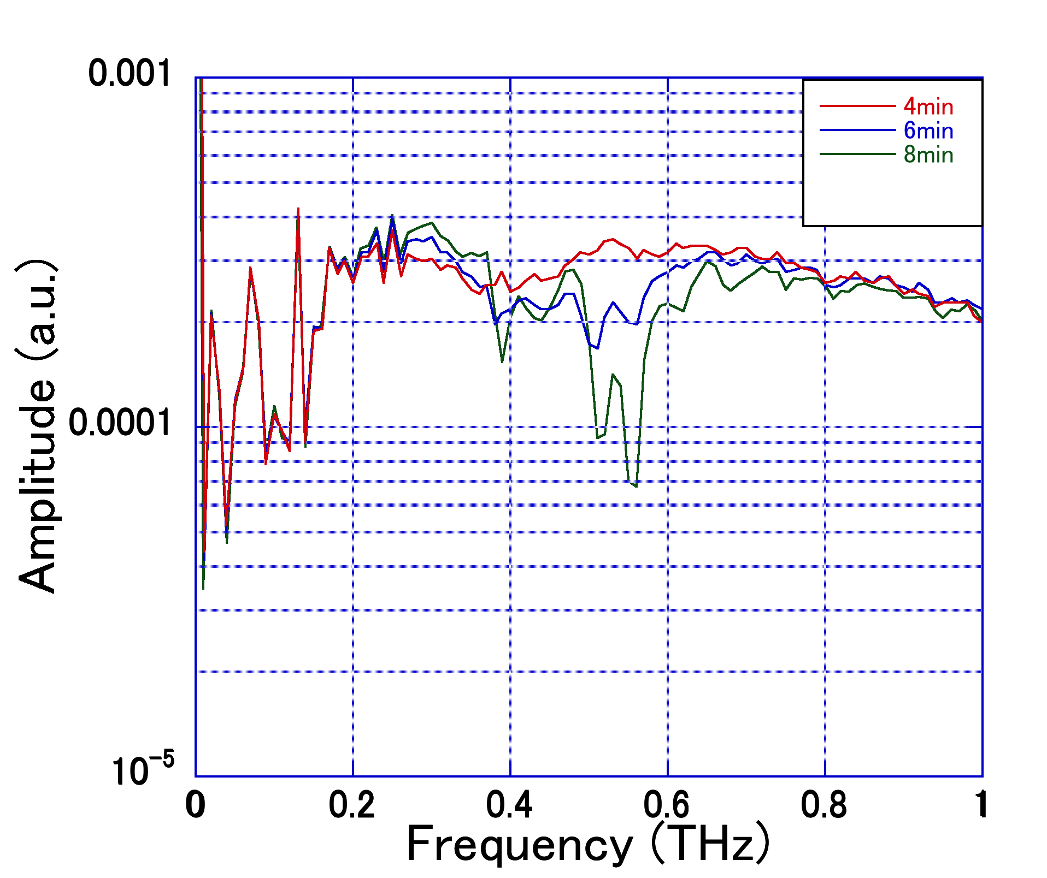
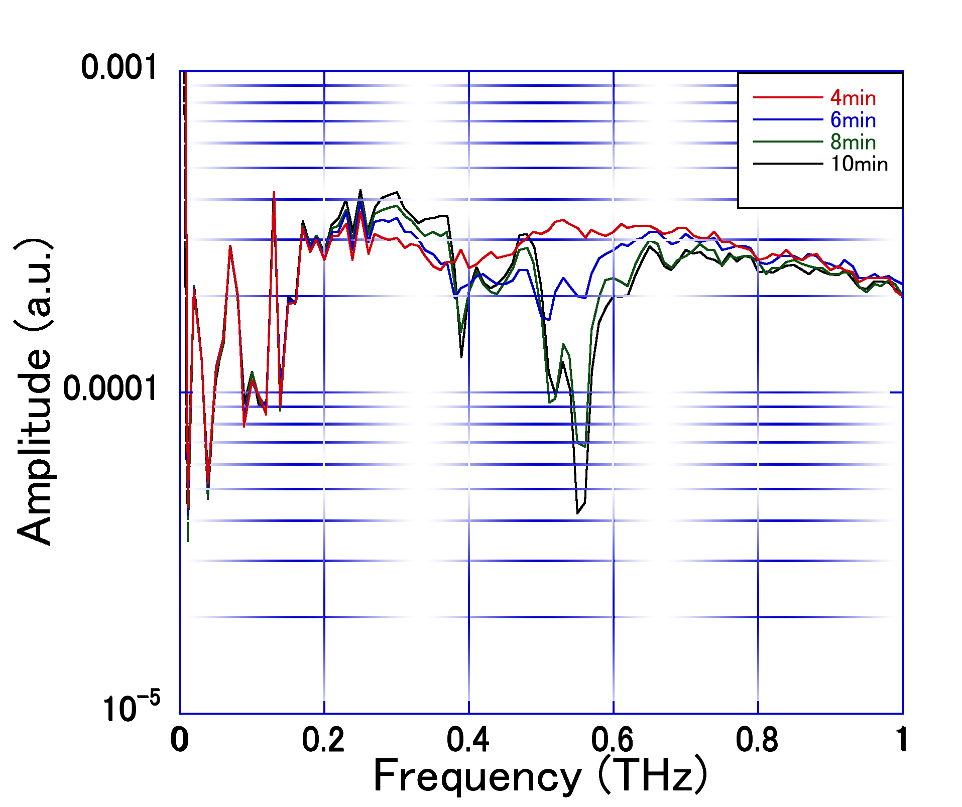
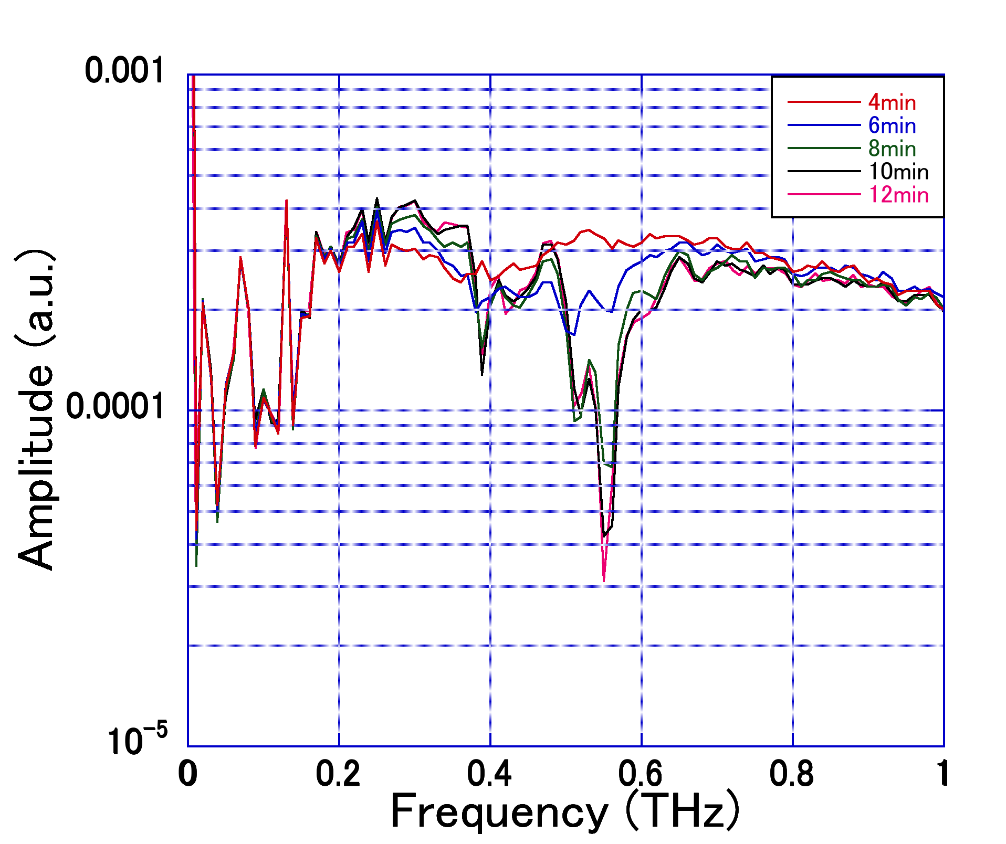
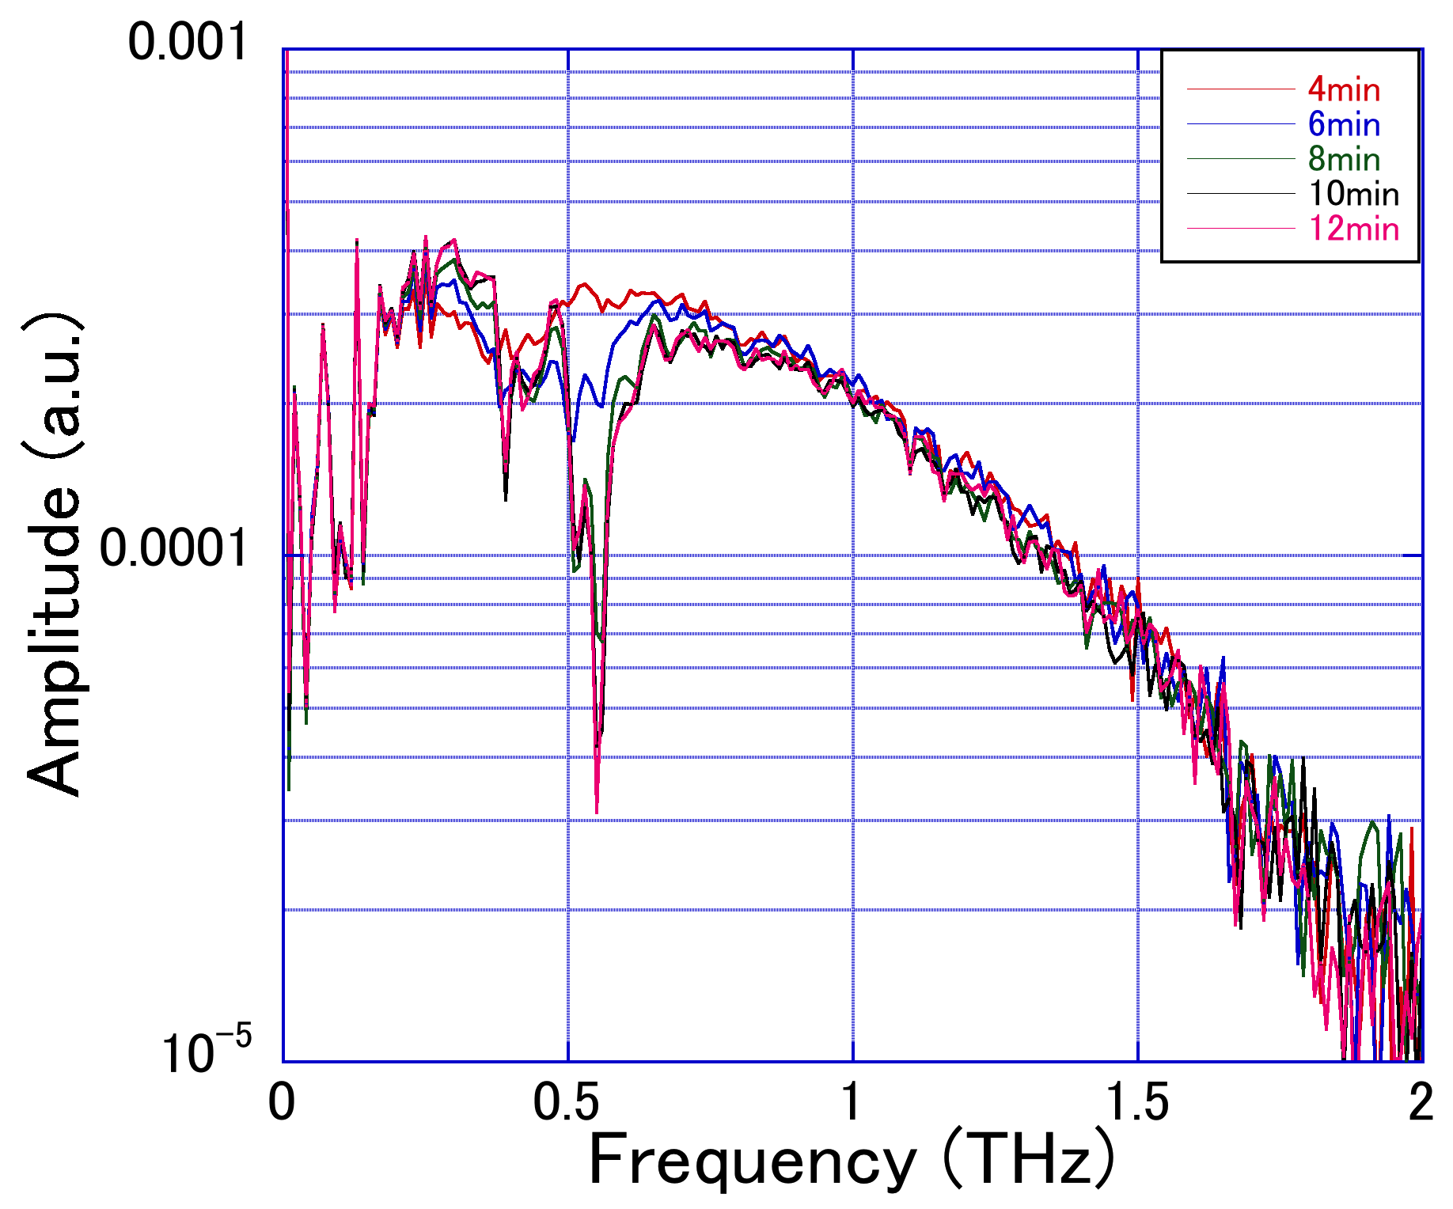
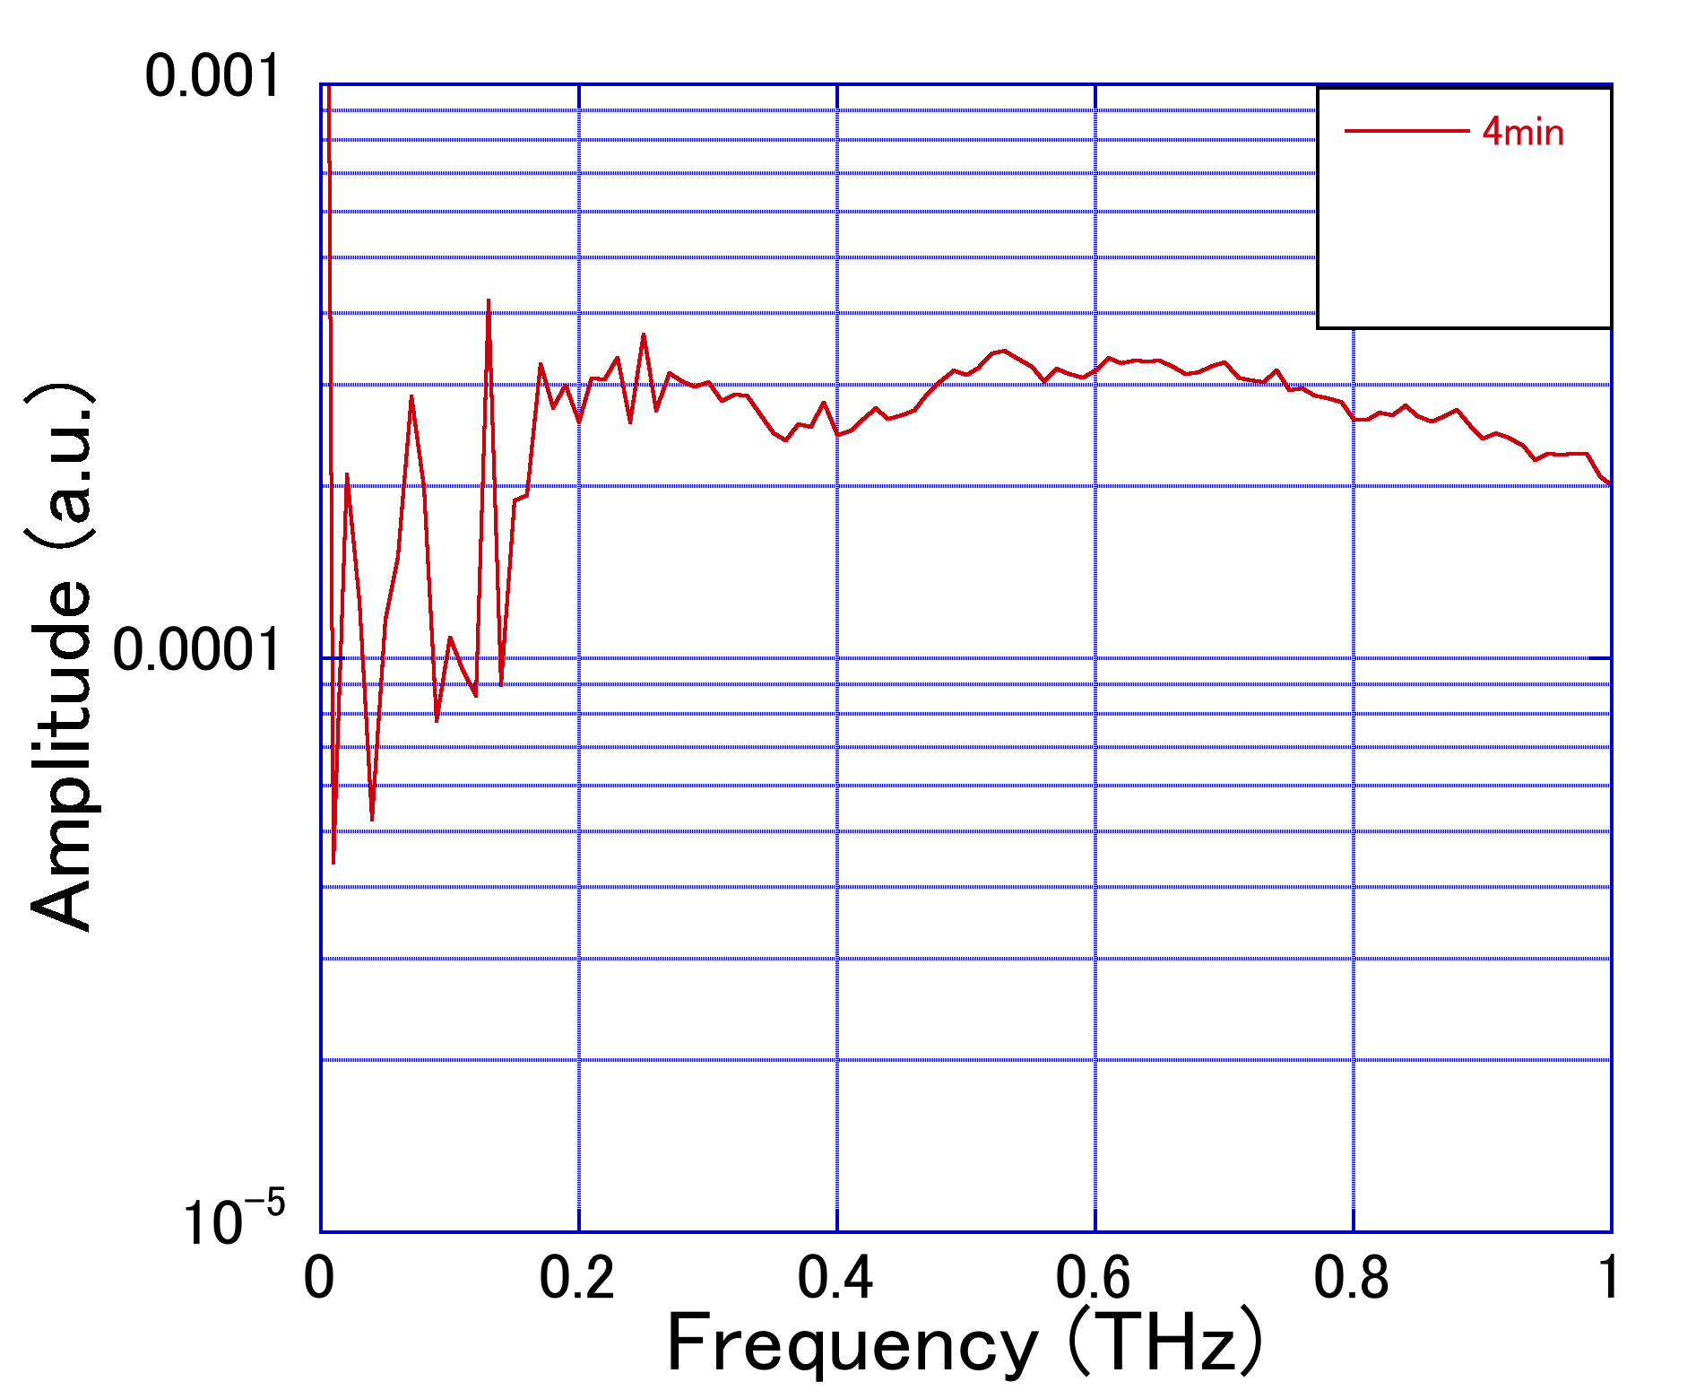
大塚プロトタイプサンプル計測
サンプル：
メタルマテリアル
Add:エタノール
エタノールの屈折率の変化により
0.5→0.55THzにシフト

Slide 14
まとめ
・ガス分光によるジッター評価を行った。
・大塚プロトタイプでは基本特性評価、ダイナミック
レンジの評価に加え、反射配置でのASOPSサンプル
計測の有用性を見出だせた。
・ファイバーに直接カップリングしたIn-GaAs-PCAを
使用しているため自由空間光学系と比べSNは悪くなって
いる。
今後の予定
・PCA-EO光学系の有用性
・In-GaAs-PCAを使ったガス分光装置の構築

